Slide 1
LA IMPORTANCIA DE LOS TLC PARA EL CRECIMIENTO SOSTENIDO:
ALGUNAS LECCIONES DE LA EXPERIENCIA DE CHILE
CARLOS FURCHE carlos.furche@gmail.com
LIMA, JULIO 2011

Slide 2

CHILE: RED ACUERDOS COMERCIALES
EU
EFTA
(European Free Trade Association,
Iceland-Norway- Suitzerland- Liechtenstein)
Canada
USA
China
Turkey
South Korea
Mexico
Japan
Cuba
El Salvador
Costa Rica
Vietnam
Malaysia
New Zealand
Guatemala
Brunei
Panama
Honduras
Colombia
Ecuador
Peru
Uruguay
Paraguay
Argentina
Brazil
Bolivia
Venezuela
Ecuador
Singapore
VIGENTES
EN NEGOCIACION
Australia
India
ACCESO PREFERENCIAL AL 90% DEL PIB MUNDIAL

Slide 3
IMPACTO SOBRE LAS EXPORTACIONES
AUMENTO DE LAS EXPORTACIONES
DIVERSIFICACION DE PRODUCTOS
DIVERSIFICACION DE MERCADOS
AUMENTO DEL NUMERO DE EXPORTADORES

Slide 4
Exportaciones de Chile 1991-2010
(miles de millones de US$, fob)

Slide 5
IMPACTO SOBRE EL CRECIMIENTO ECONOMICO

Slide 6
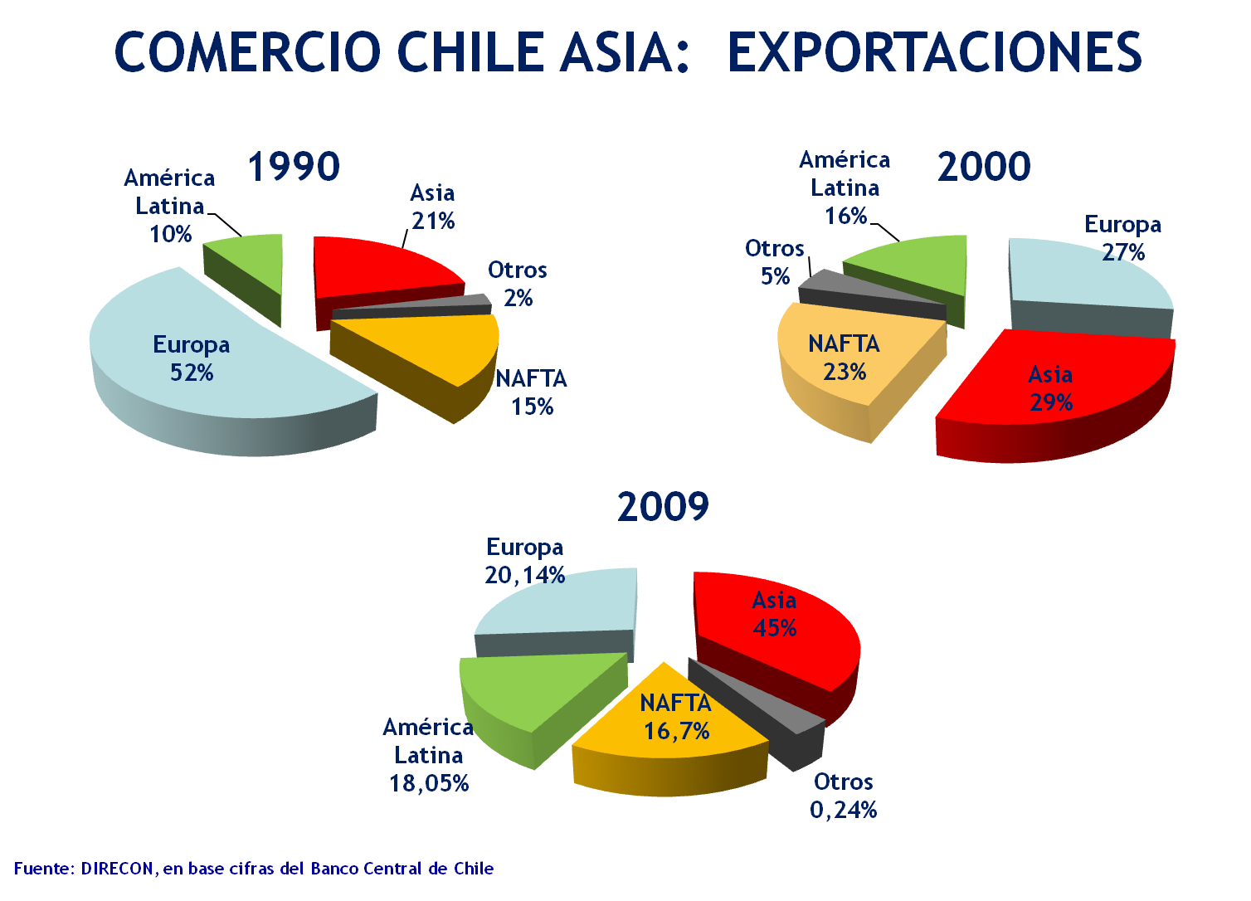
DIVERSIFICACION DE MERCADOS

Slide 7
EXPORTACIONES AGROPECUARIAS Y FORESTALES:PRODUCTOS SELECCIONADOS (millones de US $)
 | 2000 | 2005 | 2009
UVAS | 662.4 | 917.3 | 1155.3
ARANDANOS | 29.5 | 104.3 | 178.0
PALTAS | 73.7 | 166.8 | 249.2
VINOS | 500.8 | 810.2 | 1280.4
MOLDURAS Y MUEBLES | 102.8 | 247.8 | 136.4
CARNES DE CERDO | 38.3 | 273.3. | 311.3
CARNES DE AVES | 10.9 | 103.5 | 163.7
TOTAL AGROP Y FORESTAL | 4.967.3 | 8.043.1 | 10.778.8
Fuente: elaboración propia en base a datos de ODEPA

Slide 8
IMPACTO SOBRE EL AMBIENTE DE NEGOCIOS Y LA COMPETITIVIDAD
ESTABILIDAD JURIDICA Y PROYECCION DE LARGO PLAZO
MEJORAMIENTO DE ESTANDARES Y NORMATIVA INTERNA
CREACION DE REDES INSTITUCIONALES
  CONTRAPARTES PARA ADMINISTRACION DE ACUERDOS
  REDES A NIVEL EMRESARIAL
  COOPERACION PUBLICO/PRIVADA
  PERFECCIONAMIENTO APARATO PUBLICO PARA ADMINISTRACION Y APROVECHAMIENTO DE ACUERDOS

Slide 9
NUEVOS ESCENARIOS Y DESAFIOS PARA LA POLITICA COMERCIAL
2010 | 2020 | 2030 | 2050
1 EE.UU | EE.UU | EE.UU | CHINA
2 CHINA | CHINA | CHINA | INDIA
3 JAPON | JAPON | INDIA | EE.UU
4 ALEMANIA | ALEMANIA | JAPON | BRASIL
5 REINO UNIDO | INDIA | FED RUSA | JAPON

Slide 10
NUEVOS ESCENARIOS Y DESAFIOS PARA LA POLITICA COMERCIAL
COMPLETAR RED DE ACUERDOS COMERCIALES
  ASEAN; INDIA; RUSIA; TURQUIA; INDONESIA…….
CONVERGENCIA DE ACUERDOS YA NEGOCIADOS
  RR.OO; SPS;TBT; ……….
INCORPORACION DE NUEVOS TEMAS EN LA AGENDA COMERCIAL:
  MEDIO AMBIENTE
  ASUNTOS LABORALES
  ASUNTOS MEDIOAMBIENTALES

Slide 11
CONSOLIDACION DE BLOQUES REGIONALES
UNION EUROPEA: 12, 15, 27, …….
NAFTA
CENTROAMERICA + PANAMA+ REP DOMINICANA
ASEAN
ASEAN +3; ASEAN +6?
APEC?
ARCO DEL PACIFICO?
INCIATIVA DE INTEGRACION PROFUNDA?
MERCOSUR+…….?

Slide 12
MUCHAS GRACIAS

